Slide 1
CHÀO MỪNG CÁC EM ĐẾN VỚI BÀI HỌC NGÀY HÔM NAY!
Giáo viên:

Slide 2
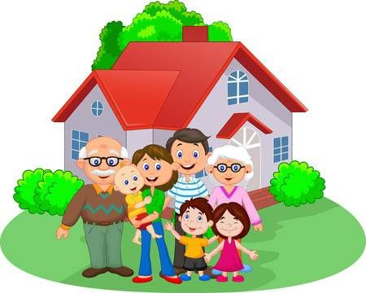
KHỞI ĐỘNG
Gia đình có ý nghĩa quan trọng đối với tất cả mọi người
Đời sống gia đình có nhiều vấn đề tích cực và tiêu cực
Hãy chia sẻ một vấn đề mà gia đình em đã từng gặp phải

Slide 3
KHỞI ĐỘNG
01
02
Những xung đột chưa giải quyết được giữa các thành viên
Sự chia sẻ, yêu thương của các thành viên trong gia đình
06
03
Những sự giúp đỡ, hỗ trợ của gia đình đối với mỗi người trong công việc
Không sắp xếp được thời gian để chăm sóc gia đình
05
04
Thái độ cư xử tôn trọng giữa con cái và cha mẹ
Thiếu sự lắng nghe, thấu hiểu giữa các thành viên

Slide 4
Tiết 28 TRÌNH BÀY Ý KIẾN VỀ MỘT VẤN ĐỀ TRONG ĐỜI SỐNG GIA ĐÌNH

Slide 5
Nội dung bài học
Chuẩn bị bài nói và các bước tiến hành
Trình bày bài nói
Trao đổi, đánh giá bài nói

Slide 6
1. Chuẩn bị bài nói và các bước tiến hành
1. Lấy ý tưởng từ các văn bản đã học
2. Chọn đề tài phù hợp
Tìm thông tin trên sách báo và các phương tiện khác
4. Ghi ra ý chính và sắp xếp theo trật tự
3. Chuẩn bị các tư liệu minh họa

Slide 7
Cách lập ý cho bài nói
Giới thiệu
vấn đề
Phân tích
vấn đề
1
4
Giải thích khái niệm
Bài nói
2
5
Liên hệ thực tế
Gợi mở trao đổi, thảo luận
Nêu biểu hiện
3
6

Slide 8
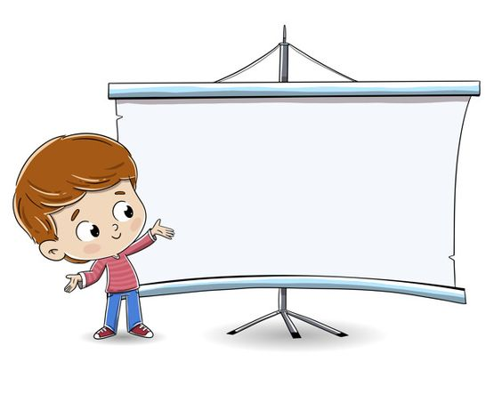
MỞ ĐẦU
NỘI DUNG CHÍNH
Khẳng định sự trải nghiệm, tầm quan trọng của vấn đề
Tập trung vào vấn đề chính, liên hệ trải nghiệm.
2. Trình bày
bài nói
KẾT THÚC
CHÚ Ý KẾT HỢP
Nêu cách ứng xử thích hợp
Sử dụng các phương tiện hỗ trợ để tăng sức hấp dẫn
Description

Slide 9
3. Trao đổi, đánh giá, luyện tập
Trình bày, trao đổi
Luyện tập: Nói lại
Trình bày bài nói
Trao đổi, thảo luận

Slide 10
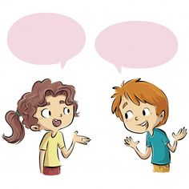

Slide 11
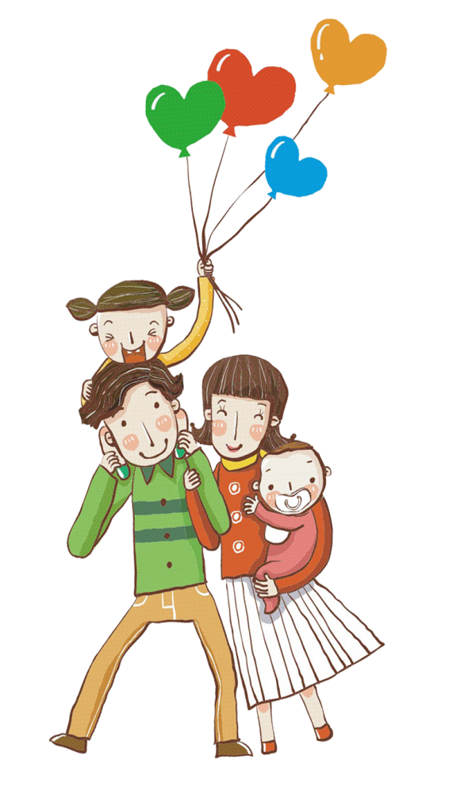
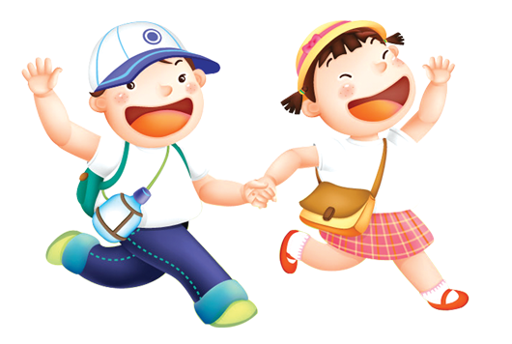
4
CỦNG CỐ, MỞ RỘNG

Slide 12
Điền thông tin về đặc điểm của các bài thơ đã học trong bài Gõ cửa trái tim.
Nhan đề bài thơ | Nội dung chính | Đặc điểm nghệ thuật
 |  | Hình ảnh | Biện pháp tu từ | Yếu tố tự sự, miêu tả

Slide 13
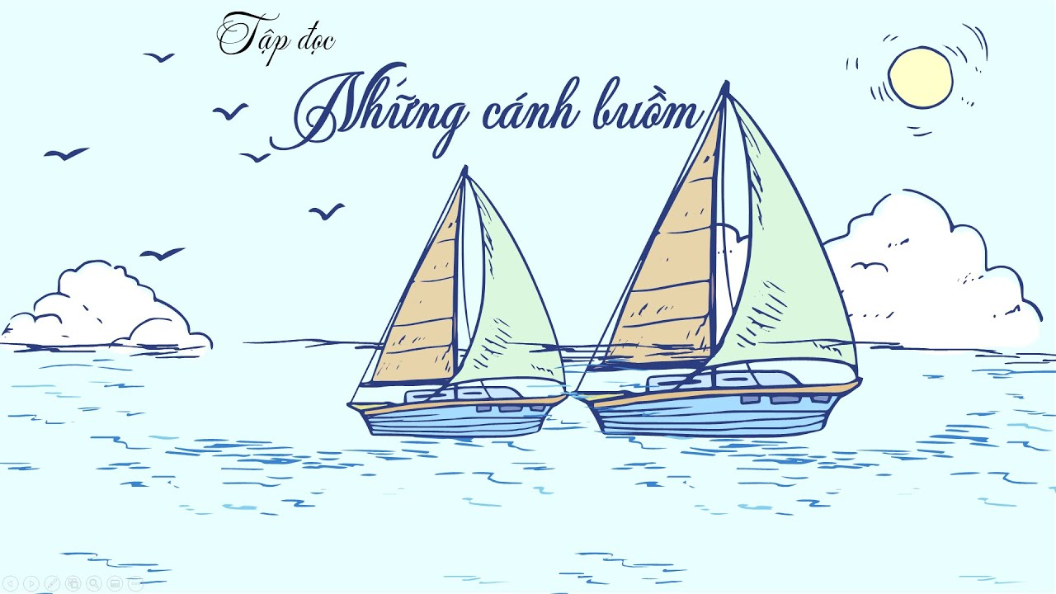
2. Điền thông tin về đặc điểm của bài thơ Những cánh buồm trang 57-58

Slide 14
Hướng dẫn về nhà
Hoàn thành các nội dung của phần Củng cố, mở rộng.
Tự thực hành đọc văn bản Những cánh buồm (Hoàng Trung Thông). Gợi ý:
Hình ảnh hai cha con và cuộc trò chuyện giữa họ
Ý nghĩa của hình ảnh những cánh buồm trên biển buổi sớm mai sau trận mưa đêm
Những biện pháp tu từ đã học được sử dụng trong bài thơ: ẩn dụ, điệp ngữ, v.v...
Chuẩn bị trước phần: Tri thức Ngữ văn tiếp theo và bài Cô bé bán diêm (An-đéc-xen).

Slide 15
HẸN GẶP LẠI CÁC EM TRONG TIẾT HỌC SAU!

